Slide 1
Занятие кружка « Химия вокруг нас»
Тема: Удивительная наука

Slide 2
Что мы узнали и чему научились на занятиях кружка
Выберите правильные высказывания:
1 Что изучает наука химия
2.Химические элементы и атомы
3. Строение лягушки
4. Периодическую систему Д.И. Менделеева.
5. Правописание гласных
6. Познакомились с химическим оборудование
7. Площадь окружности

Slide 3
Атомы химических элементов
Cu
O
H
N
Au
Ca
P

Slide 4
Кислород
O
Он без запаха и цвета,
им окутана планета,
В океане он и в луже,
Там где зелень и листва,
В нем сгорают вещества,
Без него не быть живым
Ни малявкам ни большим
Дышит им ведь вся планета.
O

Slide 5
Углерод
С
Героя нашего встретите везде вы.
Он разный даже в состоянии чистом.
Он – бриллиант на пальце королевы,
И сажа на щеках у трубочиста.
Алмаз-король металлы резать может
Графит- писать и смазывать как масло.

Slide 6
Натрий
Na
Легко он режется ножом,
Как мячик бегает во воде.
Из керосина лезет на рожон.
В природе нет его нигде,
В озерах соль его таит.
А электролиз как театр,
Преображает в гидроксид
С названием чудным: едкий натр

Slide 7
Золото
Au
Прославлен всеми письменами
Металл, испытанный огнем, Манил к себе людей веками, Алхимик жил мечтой о нем. Но, как кумир, он свержен был, Уж блеск его не манит. Ведь хорошо мы знаем с вами: Не все то ценно, что блести

Slide 8
Практическая часть
Инструктивная карта опыта « Ныряющее яйцо»
№ | Что делаем | Что наблюдаем | Выводы
1 | В широкий цилиндр наливают 5 % раствор соляной кислоты
2 | Затем в раствор опускают неочищенное куриное яйцо
3
4

Slide 9
Инструктивная карта опыта « Плавающий картофель»
№ | Что делаем ? | Что наблюдаем? | Выводы
1 | В 1 сосуд наливаем воду
2 | Опускаем клубень картофеля
3 | Из 2 сосуда где находиться насыщенный раствор соли наливаем в 1 сосуд
4 | Доливаем чистую воду из 3 сосуда

Slide 10
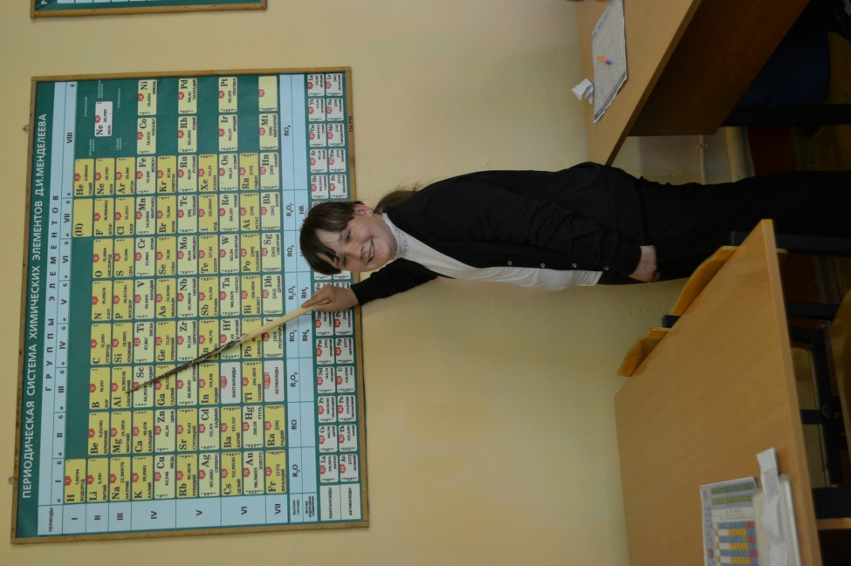
Ура !!! Вот что мы умеем.

Slide 11
С вами были
Кружковцы 5 класс

